Slide 1

Riqueza Mundial
Prof. Ms. Cláudio Camargo Coelho
Objetivo: Vivenciar a matemática como uma ferramenta poderosa para entender sobre o mundo, e para análise e compreensão de dados.
Fonte:

Slide 2
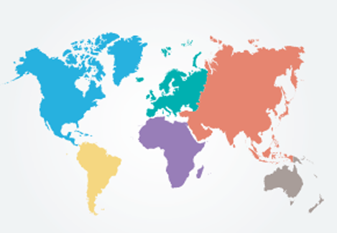
Mostre aos alunos o mapa dos continentes
América do norte
Europa
Ásia
América
América do sul
África
Oceania

Slide 3
ATIVIDADE (no caderno):
Individualmente faça uma lista ordenando os continentes de acordo com a riqueza mundial, do mais rico para o mais pobre, em seus cadernos.
2) Colocar a porcentagem da riqueza mundial que você acredita que cada continente tenha. (o total deve ser 100%)

Slide 4
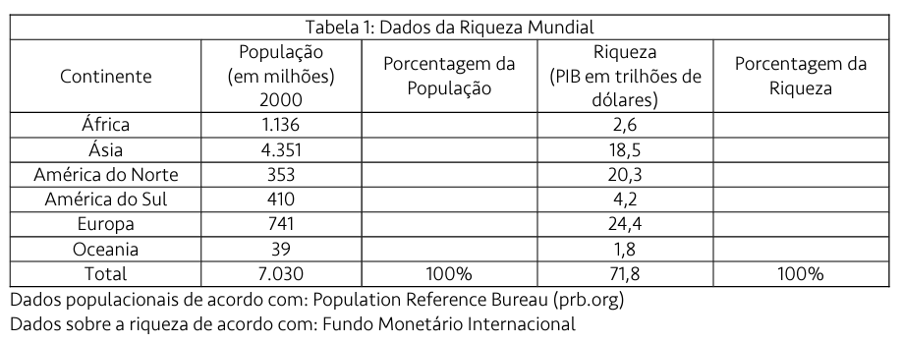
ATIVIDADE (no caderno):
1) Ficha da Riqueza Mundial: calculem as porcentagens faltantes na tabela abaixo.

Slide 5
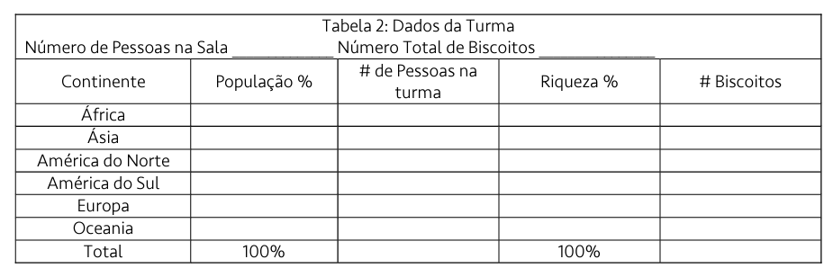
Separe os alunos por diferentes continentes para representar a população na classe.
Quando tiver o número correto de alunos em cada continente, distribua biscoitos com base no número de alunos calculado para representar a riqueza no país.

Slide 6
CONCLUSÃO (no caderno):
Quantos biscoitos cada aluno recebe em cada continente?
O que você nota?
O que você pensa sobre isso?

